Slide 1

Архитектуры процессорных систем
Лекция 12. Методы повышения производительности
Цикл из 24 лекций о цифровой схемотехнике, способах построения и архитектуре компьютеров

Slide 2
План лекции
Эффективность конвейеризации
Суперскалярный процессор
Внеочередное выполнение команд
Переименовывание регистров
Централизованное окно команд
Алгоритм Томасуло
Многопоточность
Пакованная арифметика

Slide 3
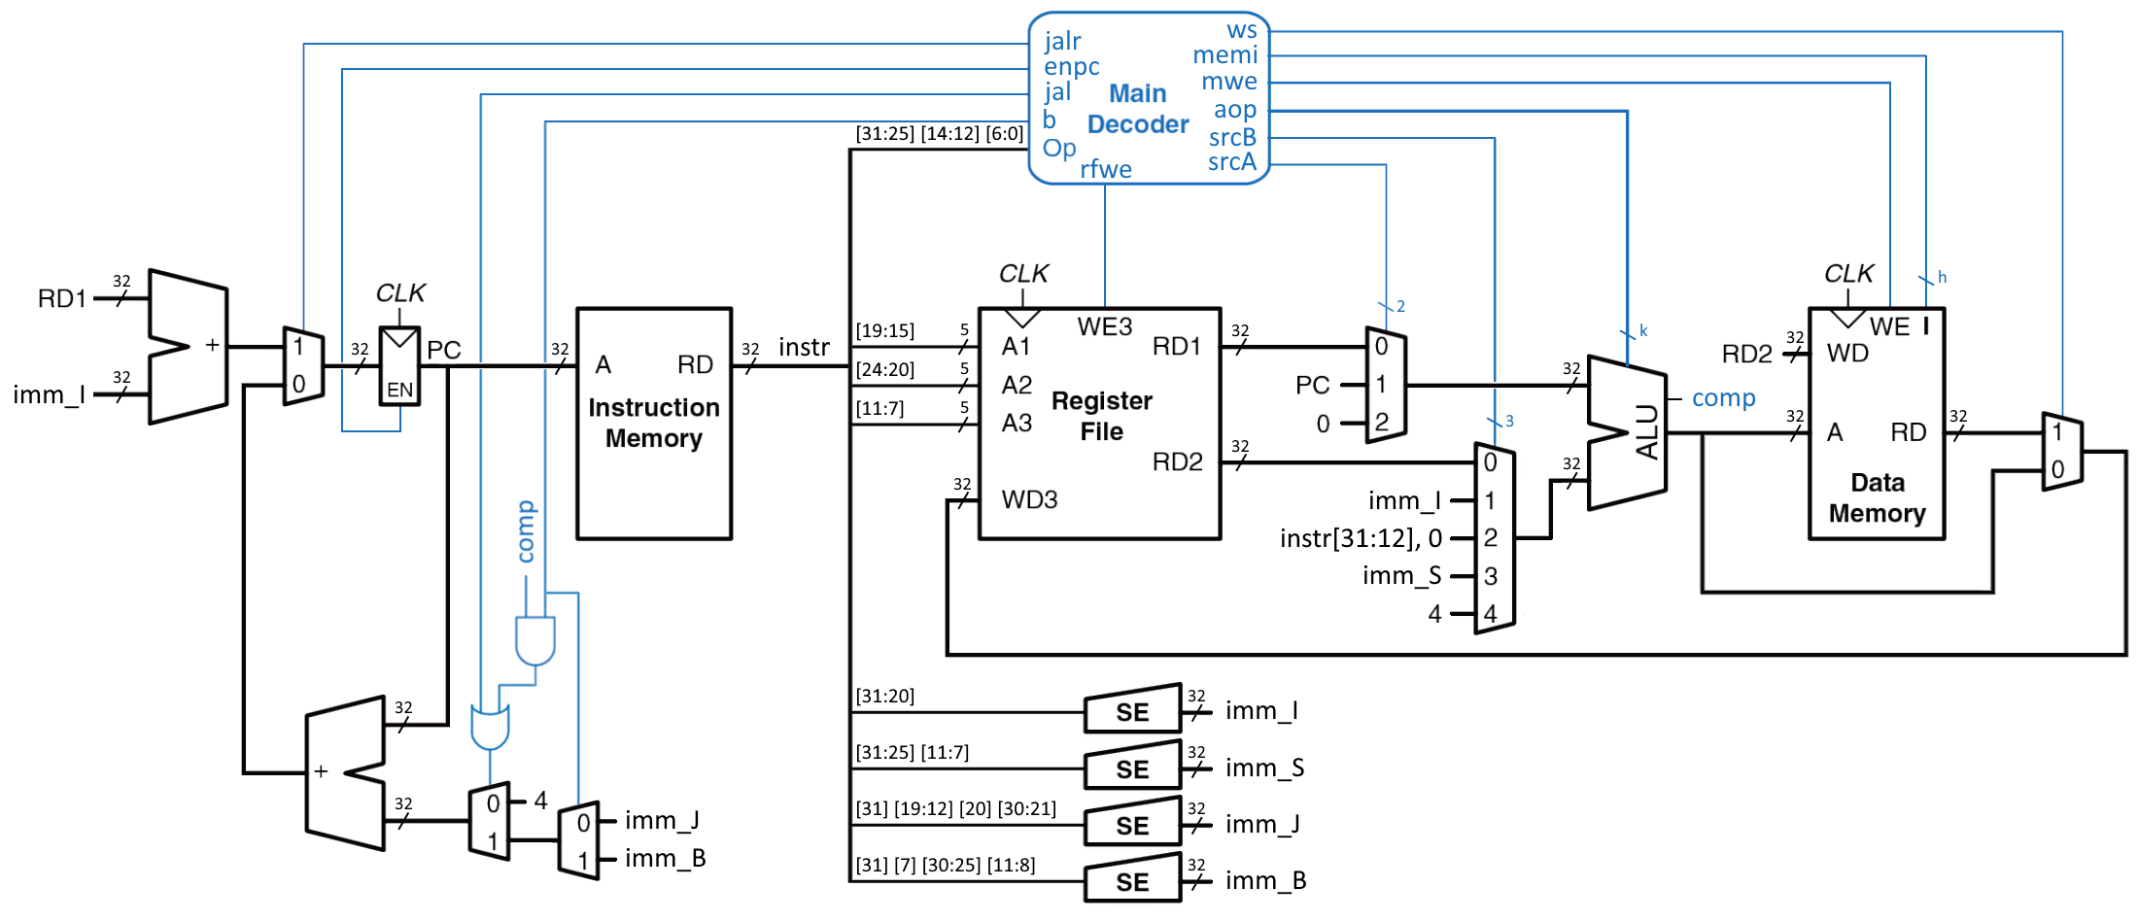
Однотактный процессор RISC-V

Slide 4
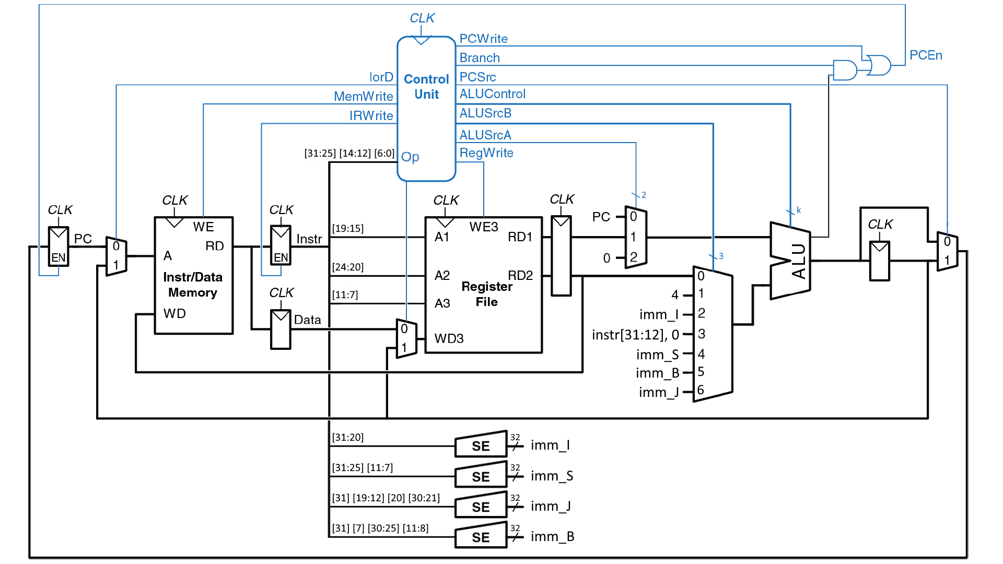
Многотактный процессор RISC-V

Slide 5
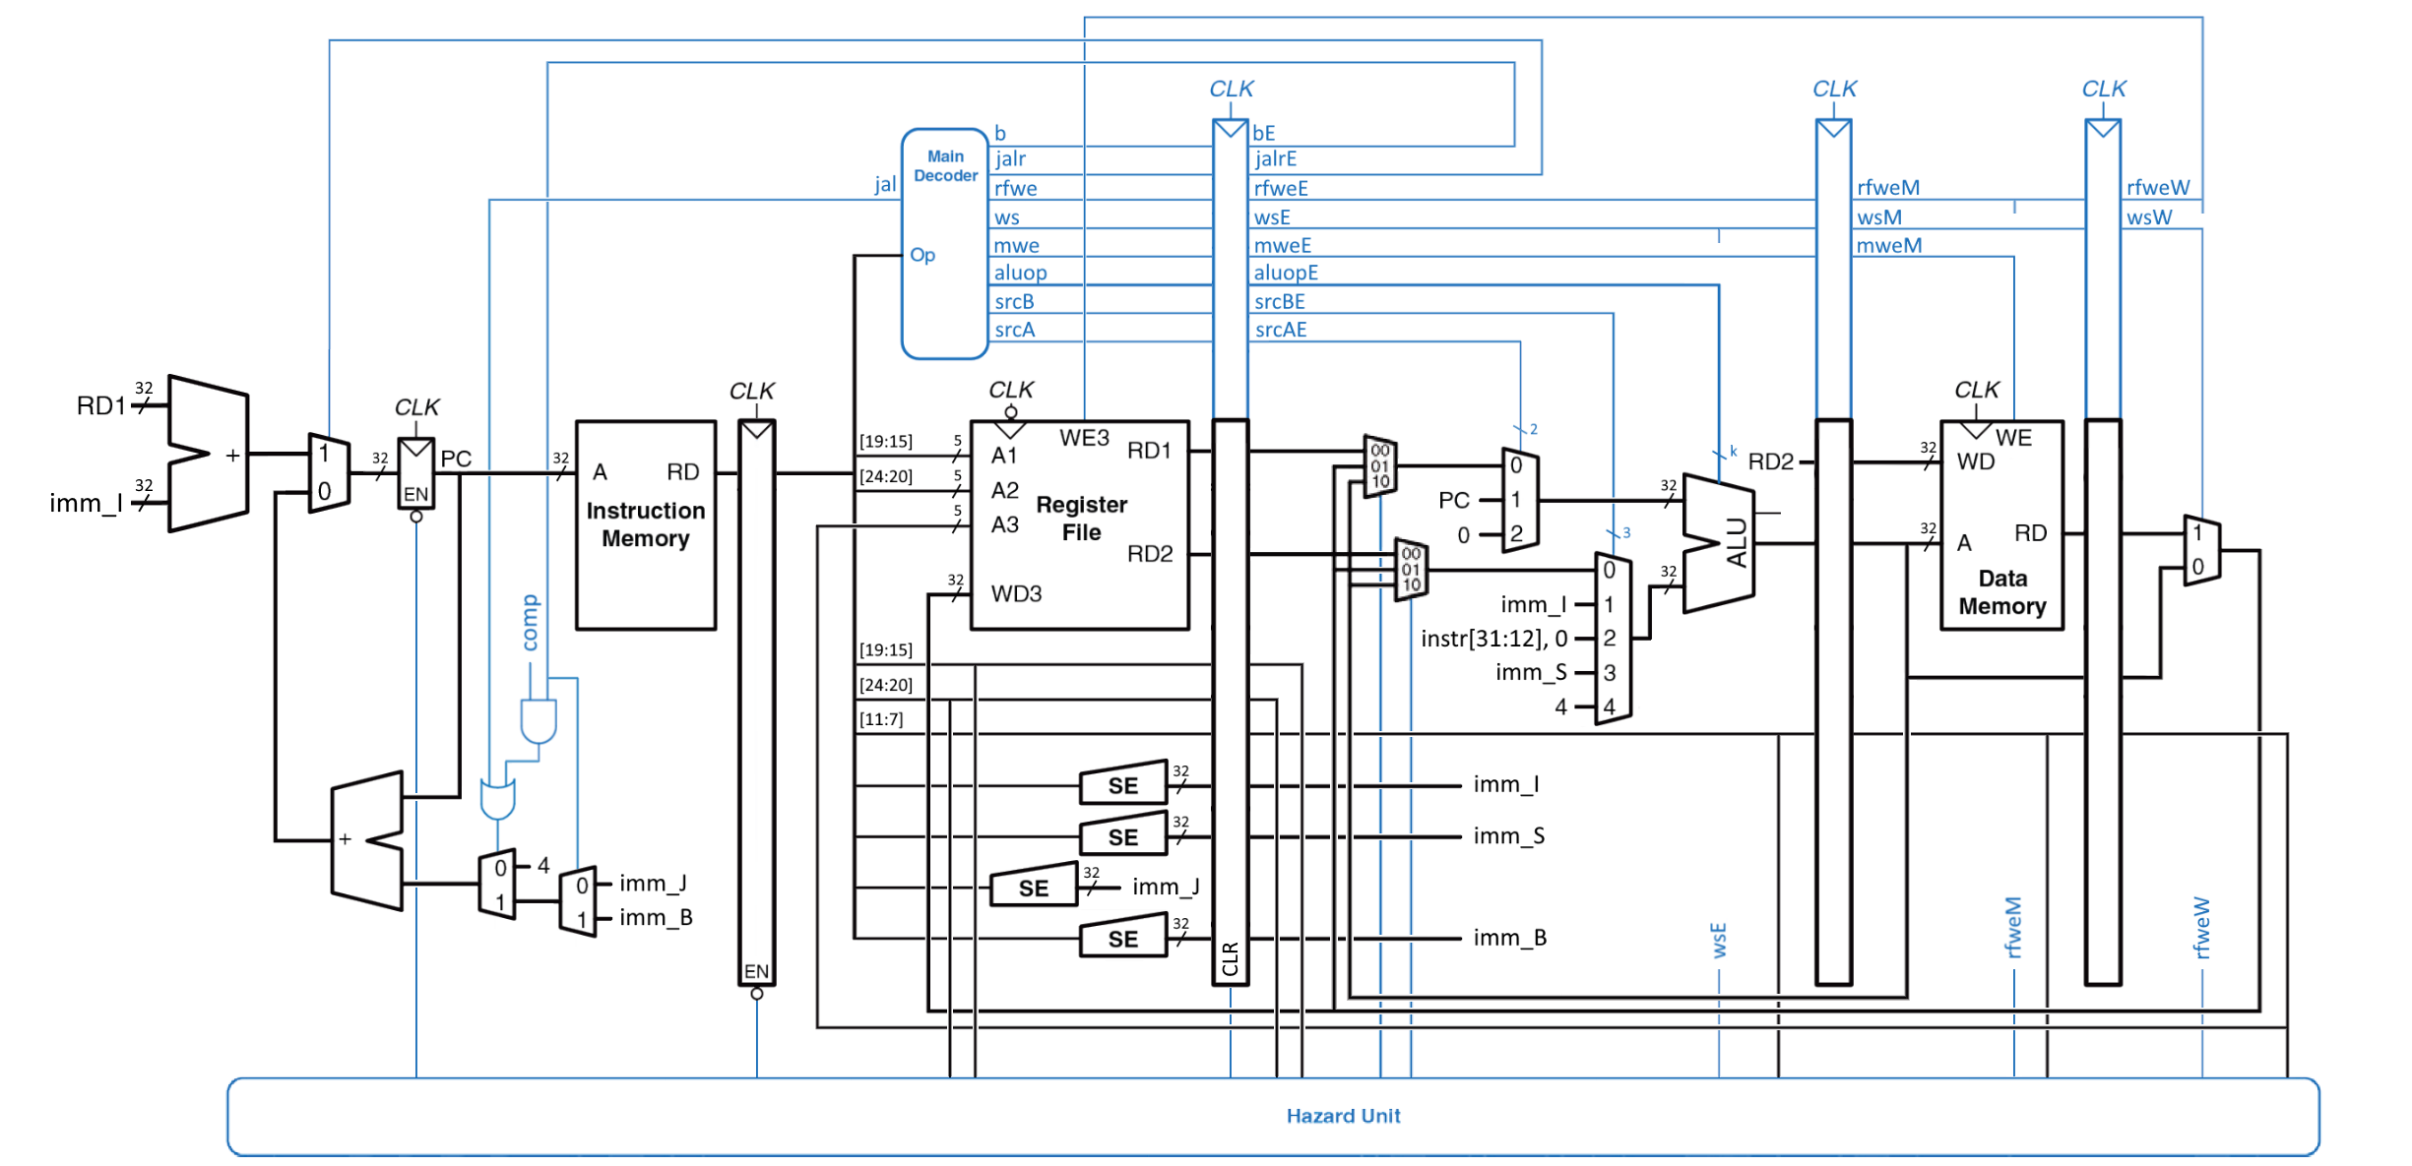
Конвейерный процессор RISC-V

Slide 6
Оценка производительности
Однотактный
Многотактный
Конвейерный

Slide 7
Конфликты конвейера
Структурные конфликты
Дублирование ресурсов
Конвейеризация исполнительных устройств
Изменение структуры
Конфликты по данным
Чтение после записи (RAW)
Переброской результата (forwarding)
Пузырек
Запись после чтения (WAR)
Запись после записи (WAW)
Переупорядочивание команд (out of order execution)
Переименовывание регистров
Конфликты по управлению
Статическое предсказание переходов
Динамическое предсказание переходов (PHT, GHR, LHR)
Буферизация адресов переходов и команд из точки перехода (BTB и IBTB) + безусловный
Буфер цикла

Slide 8
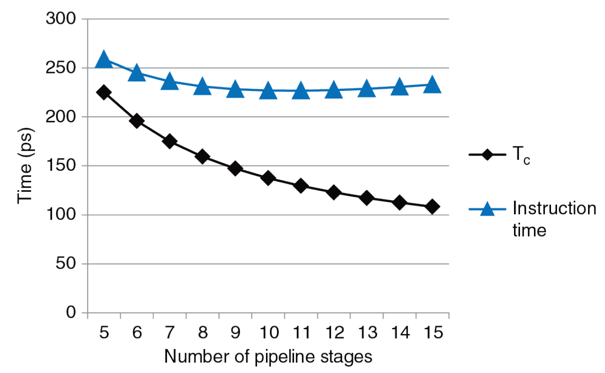
Конвейеризация

Slide 9
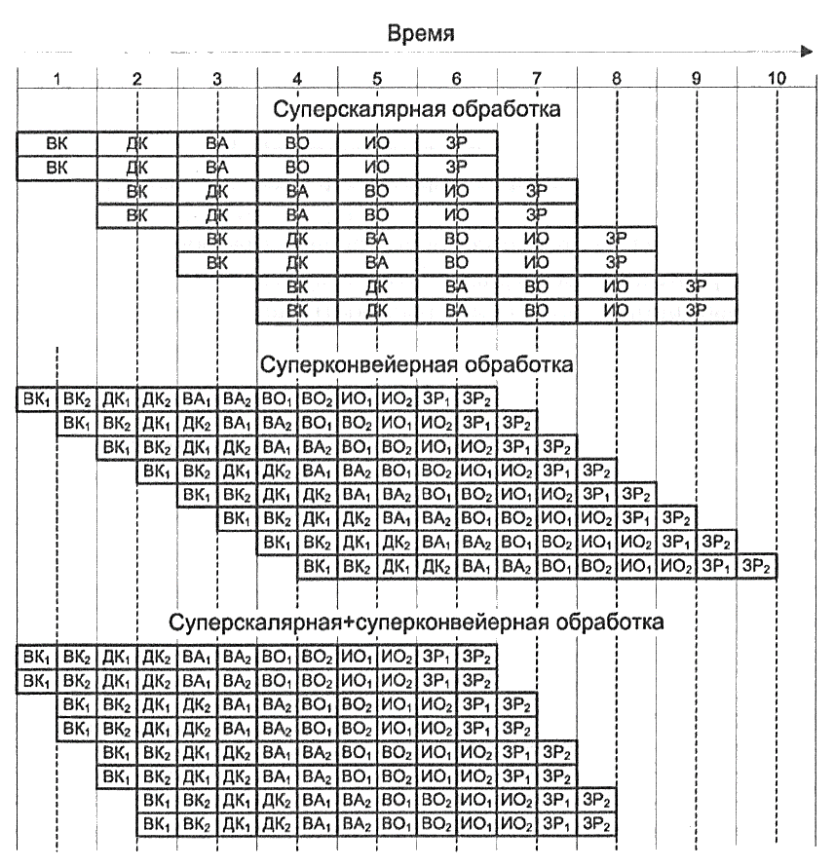
Суперскалярность

Slide 10
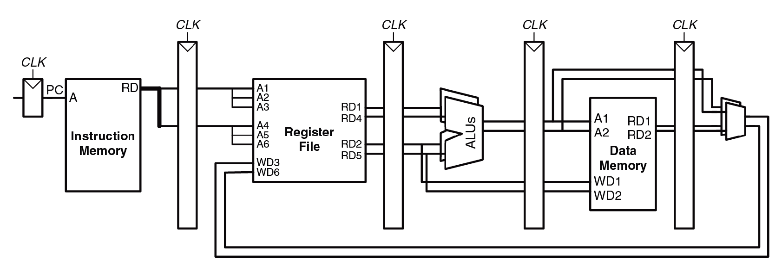
Суперскалярность

Slide 11
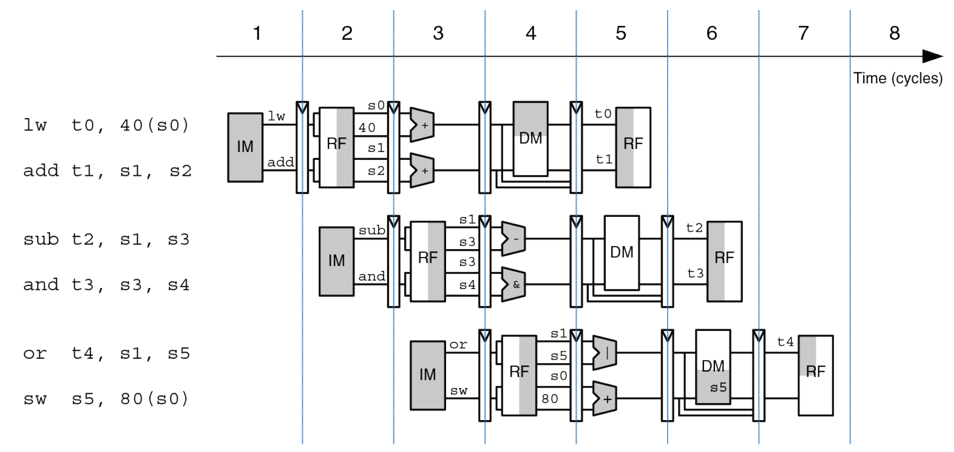
Суперскалярность

Slide 12
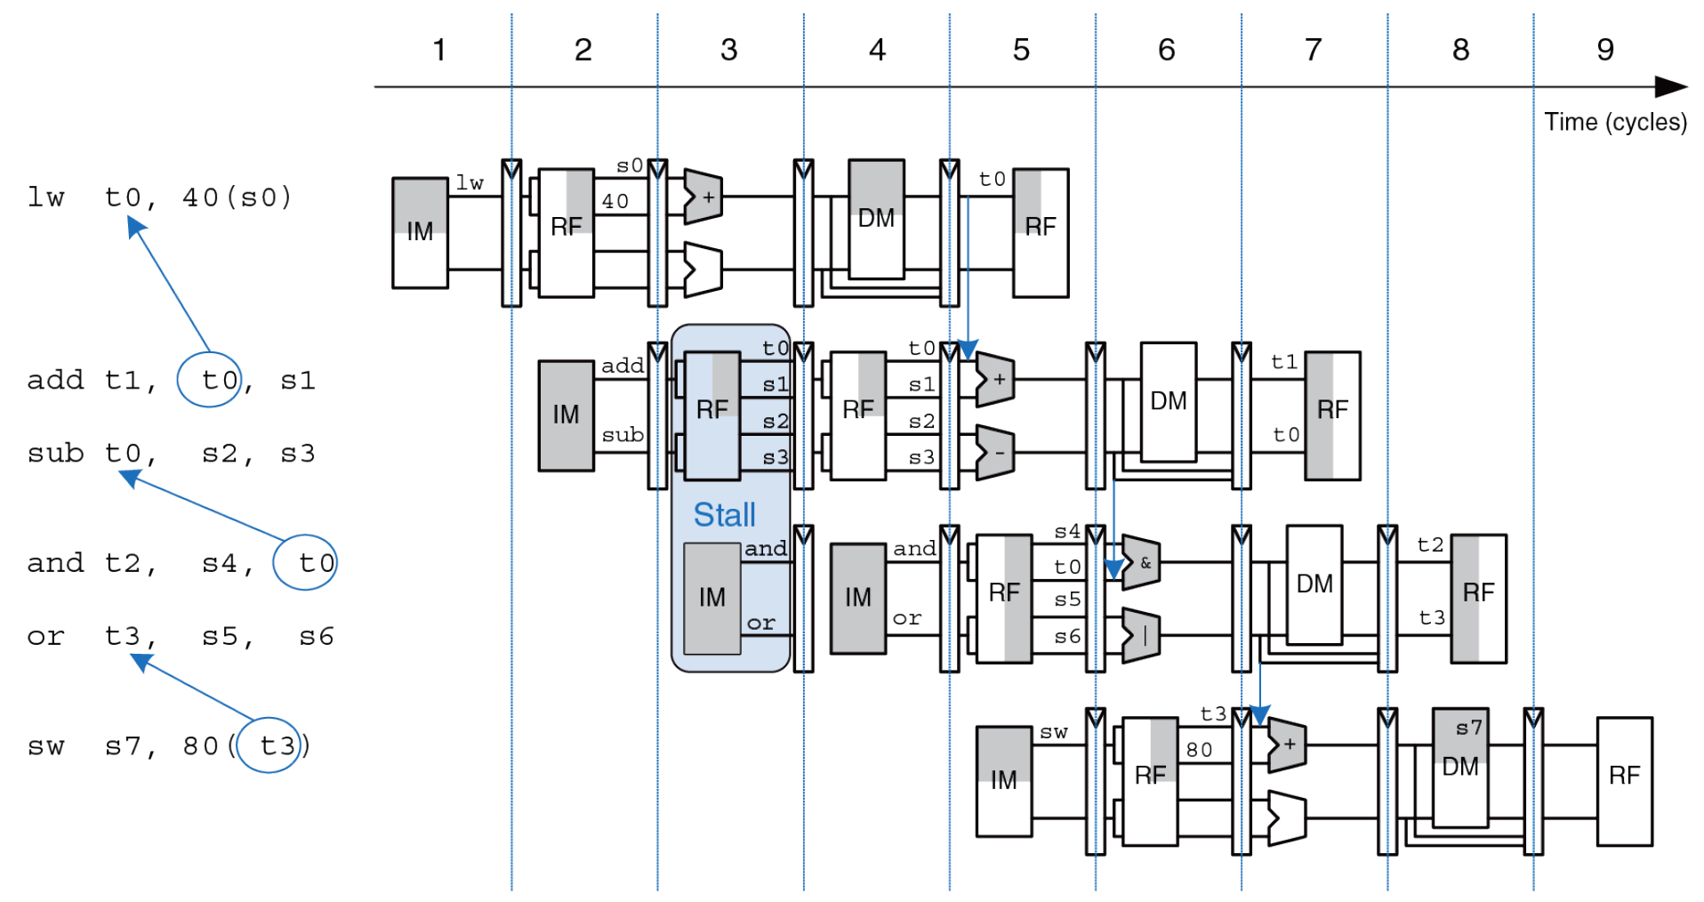
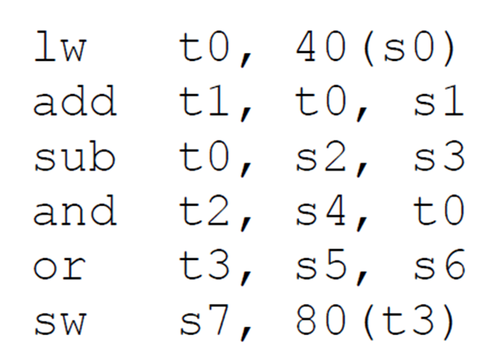
Пример

Slide 13
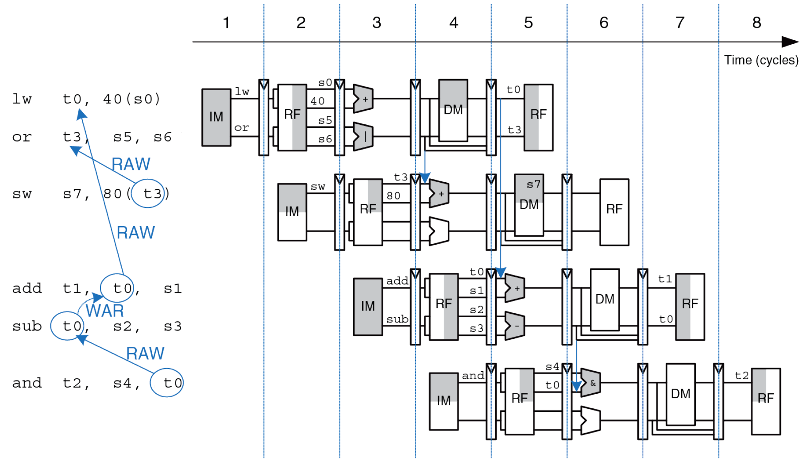
Внеочередное выполнение команд

Slide 14
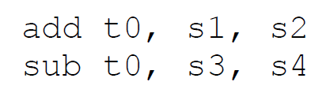
Внеочередное выполнение команд
Может произойти WAW-конфликт
Squashing – запрет команде add записывать результат в память

Slide 15
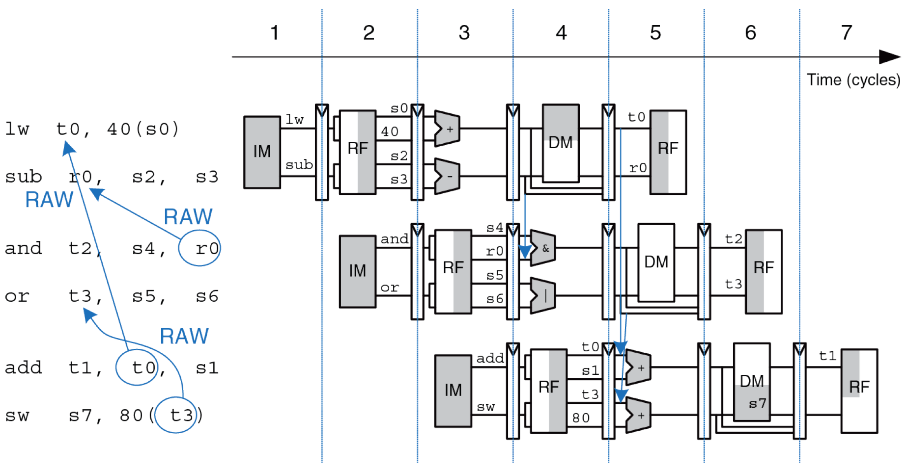
Переименовывание регистров

Slide 16
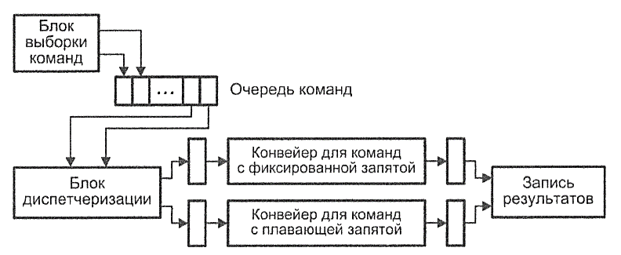
Диспетчеризация

Slide 17
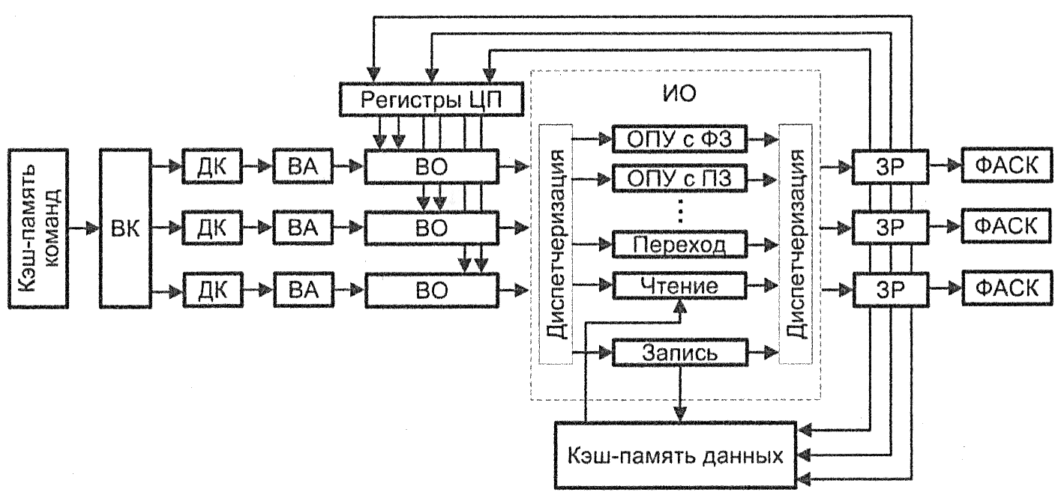
Диспетчеризация

Slide 18
Переупорядочивание команд Out of order execution
Централизованное окно команд (Scoreboarding)
Распределенное окно команд (Tomasulo algorithm)

Slide 19
Scoreboarding (окно команд)
Команда | opcode | rd | rs1 | rs2 | Дост. rs1 | Дост. rs2
inst1 | op | rd | зн | ид | 1 | 0
inst2 | op | rd | зн | ид | 1 | 0
inst3 | op | rd | ид | зн | 0 | 1
inst4 | op | rd | зн | зн | 1 | 1
inst5 | op | rd | ид | зн | 0 | 1
…

Slide 20
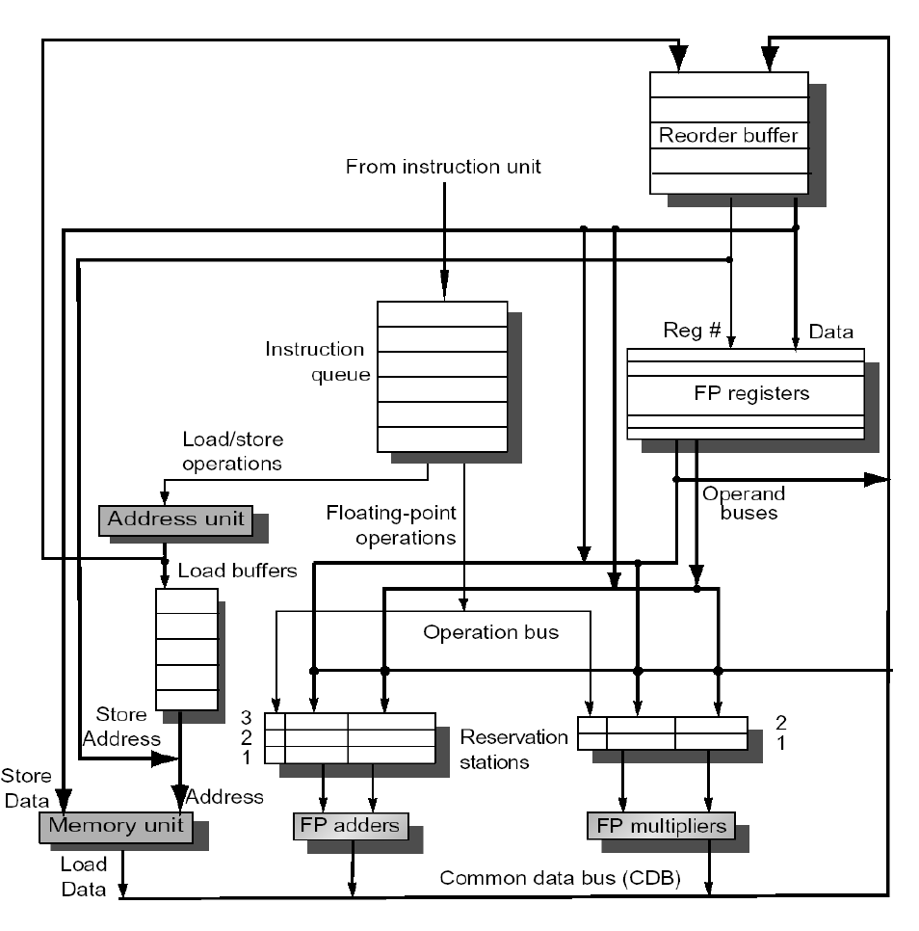
Алгоритм Томасуло

Slide 21
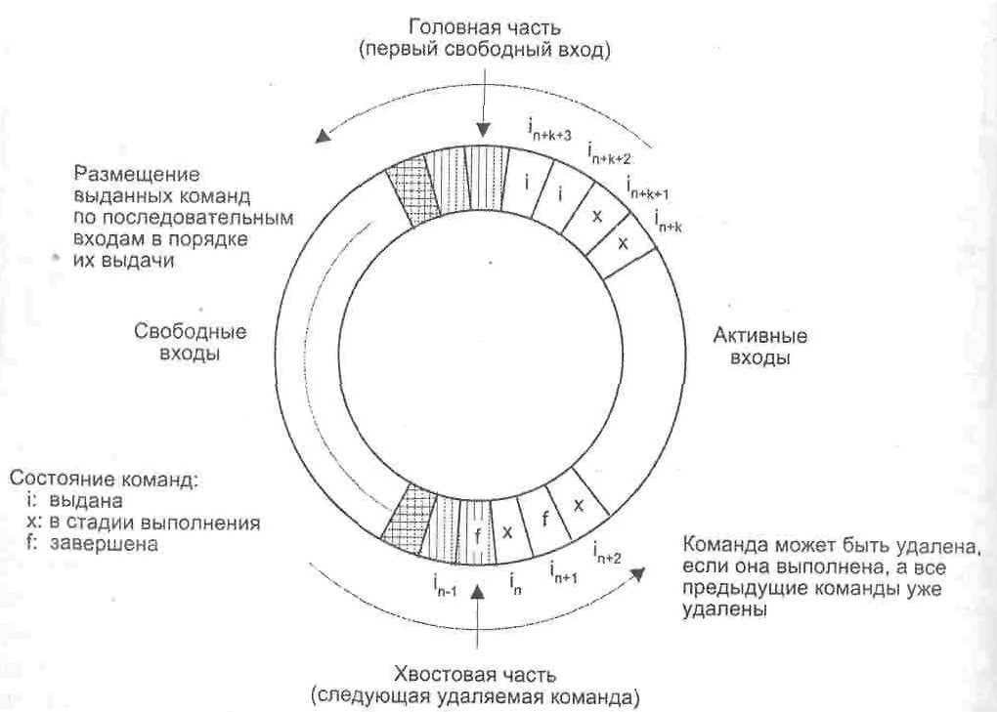
Восстановление последовательности

Slide 22
Параллелизм
Временной
Пространственный
Instruction Level Parallelism (ILP) – параллелизм уровня команд
Thread Level Parallelism (TLP) – параллелизм уровня потоков

Slide 23
Многопоточность
Добавление дополнительных PC и Register File для хранения контекста нескольких потоков с целью оперативного переключения между ними
Не повышает ILP, но повышает пропускную способность конвейера

Slide 24
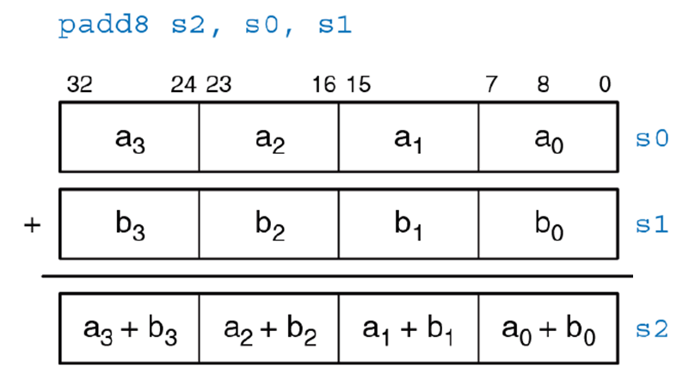
Пакованная арифметика

Slide 25
Классификация Флинна
SISD (Single Instruction Single Data)
SIMD (Single Instruction Multiple Data) – векторные процессоры
MISD (Multiple Instruction Single Data)
MIMD (Multiple Instruction Multiple Data)

Slide 26
Терминология
Скалярный процессор
Векторный процессор
Суперскалярный процессор
Scoreboarding (окно команд)
Алгоритм Томасуло
Многопоточность
Пакованная арифметика

